Slide 1



CHỦ ĐỀ 3 - TIẾT 4

Slide 2


ÔN TẬP ĐỌC NHẠC
BÀI SỐ 2

Slide 3
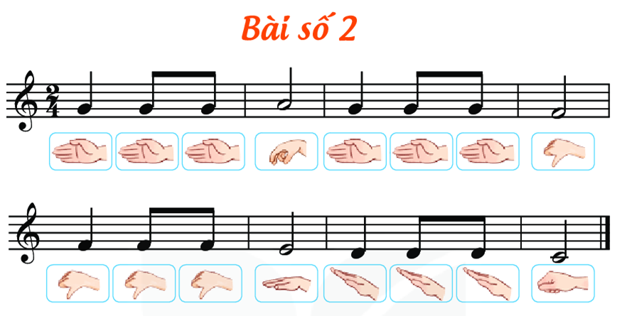

Slide 4


ÔN TẬP BÀI HÁT
HỌC SINH LỚP HAI CHĂM NGOAN
Hoàng Long

Slide 5
